Slide 1
习题课—期中试题
2020.11.29

Slide 2
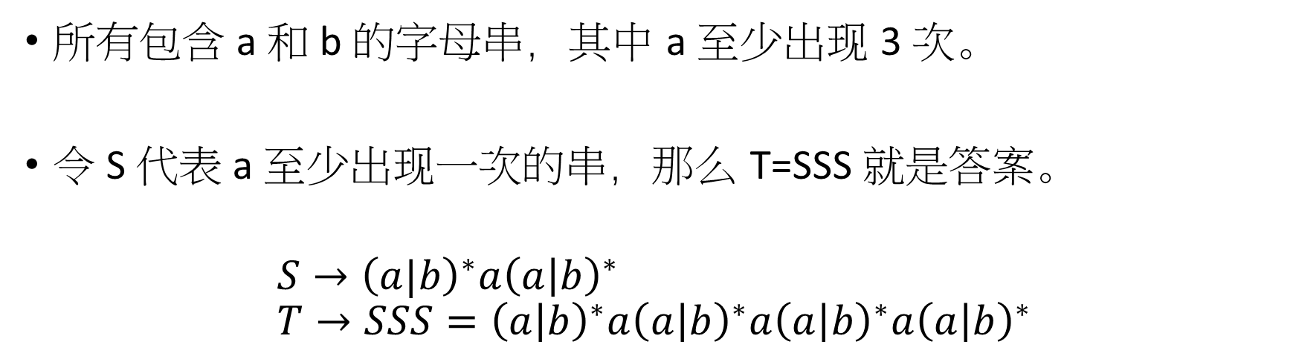
1 (1)
1、共（10分）
为下列语言写出正则表达式或者正则定义：
(1) 所有包含a和b的字母串，其中a至少出现三次; (5分)
(2) 所有由a和b组成且不含子串abb的串。 (5分)
所有包含 a 和 b 的字母串，其中 a 至少出现 3 次。
令 S 代表 a 至少出现一次的串，那么 T=SSS 就是答案。
$$S→{\left(a|b\right)}^{∗}a{\left(a | b\right)}^{∗} \\ T→SSS={\left(a | b\right)}^{∗}a{\left(a | b\right)}^{∗}a{\left(a | b\right)}^{∗}a{\left(a | b\right)}^{∗}$$

Slide 3
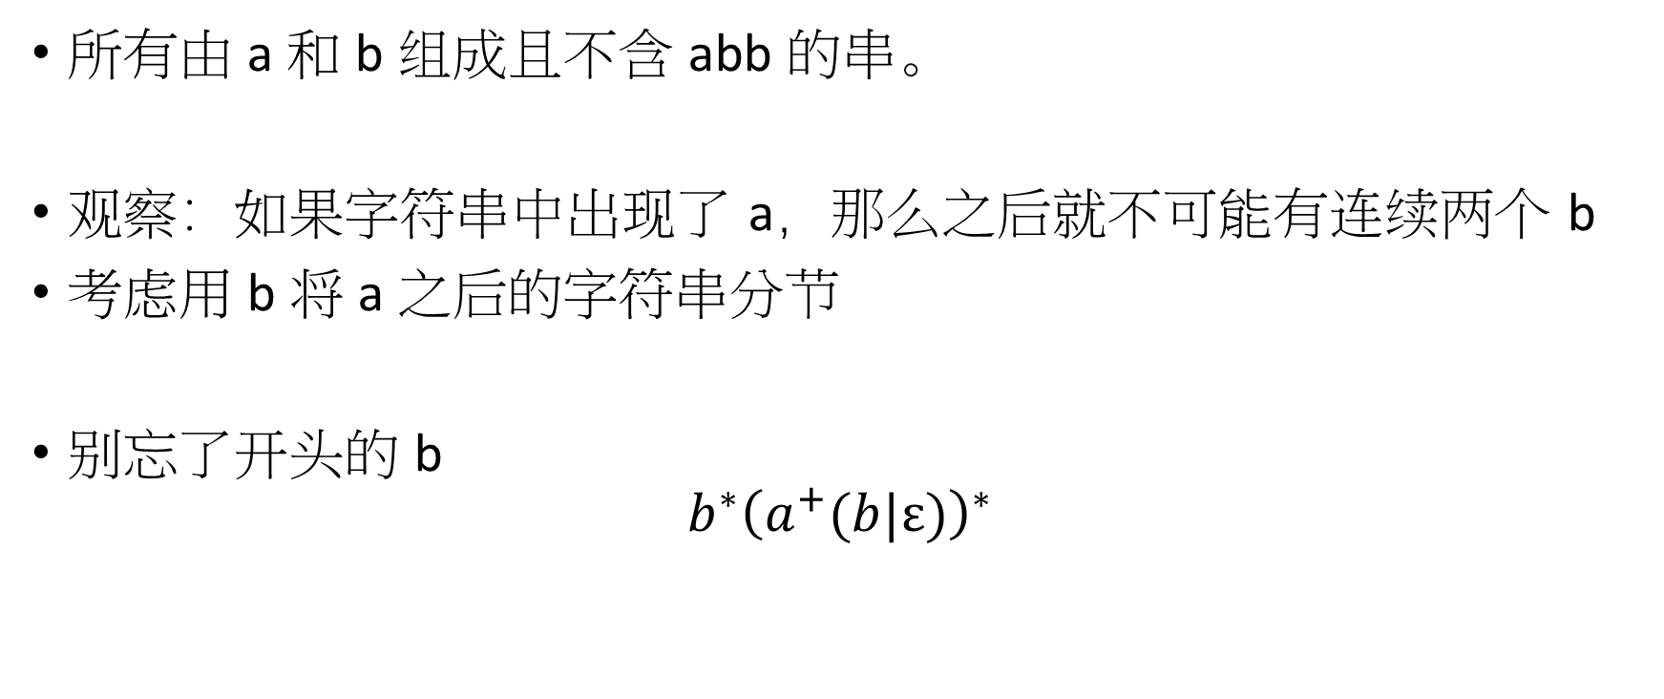
1 (2)
所有由 a 和 b 组成且不含 abb 的串。
观察：如果字符串中出现了 a，那么之后就不可能有连续两个 b
考虑用 b 将 a 之后的字符串分节
别忘了开头的 b
$$b^{∗}{\left(a^{+}(b|ε)\right)}^{∗}$$

Slide 4
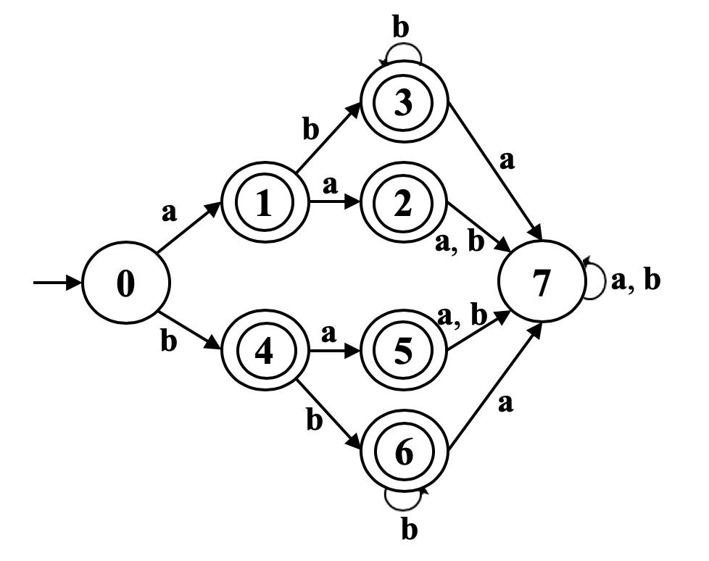
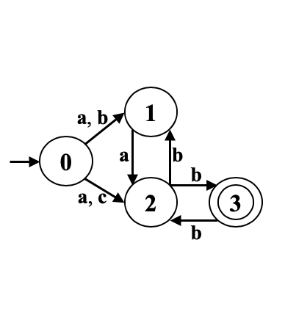
2、共（15分）
(1) 为字母表∑ = {a, b, c}上的正则表达式（或者正规式）( a | b )* b c a ( a | b c )* 构造不确定的有限自动机NFA; (5分)
(2) 将(a)图中的NFA转换为确定的有限自动机DFA，并指出状态之间的对应关系; (5分)
(3) 将(b)图中的DFA转换为最简化的DFA，并指出状态之间的对应关系。(5分)

Slide 5
2 (1)
一种可能的画法
NFA和DFA一定要注意标注开始和接受状态

Slide 6
2 (2)
将左图 NFA 转换成 DFA，并给出状态间的关系。
子集构造法
子集 | 输入 | 目标
{0} | a | {1,2}
{0} | b | {1}
{0} | c | {2}
{1} | a | {2}
{1,2} | a | {2}
{1,2} | b | {1,3}
{2} | b | {1,3}
{1,3} | a | {2}
{1,3} | b | {2}

Slide 7
2 (3)
将如图 DFA 最简化
做法1: 使用课本算法，逐步划分集合
初始划分：{ {0,7}, {1,2,3,4,5,6} }
{0,7} 可被 a 区分，{1,2,3,4,5,6} 中 {2,3,5,6} 可用 a 区分出来
第一轮划分结束：{ {0}, {7}, {1,4}, {2,3,5,6} }
{2,5} 可用 b 划分出来
第二轮划分结束：{ {0}, {7}, {1,4}, {2,5}, {3,6} }
无法进一步区分了，结束

Slide 8
2 (3)
做法2: 注意到 {1,4}, {2,5}, {3,6} 对称，故可以直接合并
检验之，无法再区分，故已经是最简
新状态 | 原状态
0 | 0
1’ | 1,4
2’ | 2,5
3’ | 3,6
7 | 7

Slide 9
3、共（15分）
如右图所示，考虑文法G1，其中非终结符集合为{A, B, C}，终结符集合为{s, n, g, r, i, t}，开始符号为A，
请回答下列问题：
(1) 计算非终结符的FIRST和FOLLOW集合；(5分)
(2) 结合(1)的结果，论述G1不是LL(1)的；(5分)
(3) 将文法改造为LL(1)文法。(5分)
A → s C n g | ε
B → C r | t
C → B i | t
3(1)
FIRST(A) = {s, ε} FIRST(B) = {t} FIRST(C) = {t}
FOLLOW(A) = {$} FOLLOW(B) = {i} FOLLOW(C) = {r, n}

Slide 10
3 (2)
因为
B → C r | t
FIRST(C r) ∩ FIRST(t) = {t}
（也可以用C → B i | t）证明
所以G1不是LL(1)的

Slide 11
3 (3)
A → s C n g | ε
B → C r | t
C → B i | t
A → s t C n g | ε
C → B | D
B → i D
D → r B | ε
提公因子+去除左递归
只是去除左递归出来的文法不是LL(1)
t..iriri..i

Slide 12
4、共（25分）
如右图所示，
考虑文法G2，其中非终结符集合为{S, A, B}，终结符集合为{a, b, c, d}，开始符号为S。请回答下列问题：
(1) 构造LR(1)项目集规范族和接受该文法活前缀的DFA的转换图；(8分)
(2) 构造规范的LR分析表，并判断该文法是否为LR(1)文法; (8分)
(3) 假设输入的文法符号串为bdc，请结合(2)的结果，通过表格的形式展示移进-归约的全过程，表格应该包含三列内容，分别是栈内容(必须包含状态)、输入缓冲区剩余、对应操作；(5分)
(4) 判断该文法是否为LALR(1)文法，给出判定依据。(4分)
1. S → A a
2. S → b A c
3. S → B c
4. S → b B a
5. A → d
6. B → d

Slide 13
4 (1)
I5:
A → d·,a
B → d·,c
d
I11:
I1:
S → bAc·,$
I0:
S
拓广文法：
0. S' → S
1. S → A a
2. S → b A c
3. S → B c
4. S → b B a
5. A → d
6. B → d
S' → ·S,$
S → ·Aa,$
S → ·bAc,$
S → ·Bc,$
S → ·bBa,$
A → ·d,a
B → ·d,c
S' → S·,$
c
b
I4:
A
I8:
S → b·Ac,$
S → b·Ba,$
A → ·d,c
B → ·d,a
S → bA·c,$
B
I9:
S → bB·a,$
a
d
I12:
B
A
I10:
S → bBa·,$
I3:
I2:
A → d·,c
B → d·,a
S → B·c,$
S → A·a,$
c
a
I7:
I6:
S → Bc·,$
S → Aa·,$

Slide 14
4 (2)
state | action |  |  |  |  | goto
 | a | b | c | d | $ | S | A | B
0 |  | s4 |  | s5 |  | 1 | 2 | 3
1 |  |  |  |  | acc
2 | s6
3 |  |  | s7
4 |  |  |  | s10 |  |  | 8 | 9
5 | r5 |  | r6
6 |  |  |  |  | r1
7 |  |  |  |  | r3
8 |  |  | s11
9 | s12
10 | r6 |  | r5
11 |  |  |  |  | r2
12 |  |  |  |  | r4
构造LR分析表未出现冲突
是LR(1)文法

Slide 15
4 (3)
栈 | 输入 | 动作
0 | bdc$ | 移进
0b4 | dc$ | 移进
0b4d10 | c$ | A → d归约
0b4A8 | c$ | 移进
0b4A8c11 | $ | S → bAc归约
0S1 | $ | S' → S归约
0S'1 | $ | 接受

Slide 16
4 (4)
I5:
A → d·,a
B → d·,c
同心集I5、I10
合并后变为{[A → d·,a/c B → d·,c/a]}
会产生归约-归约冲突，
不是LALR(1)文法
I10:
A → d·,c
B → d·,a

